Slide 1
№
МБДОУ ЦРР детский сад№10 «Сказка»
Воспитатель: Кравченко С.Н.

Slide 4
Долгосрочный с сентября по май
Воспитатель группв.ввввв
Воспитатель группы, родители и дети ясельной группы

Slide 6
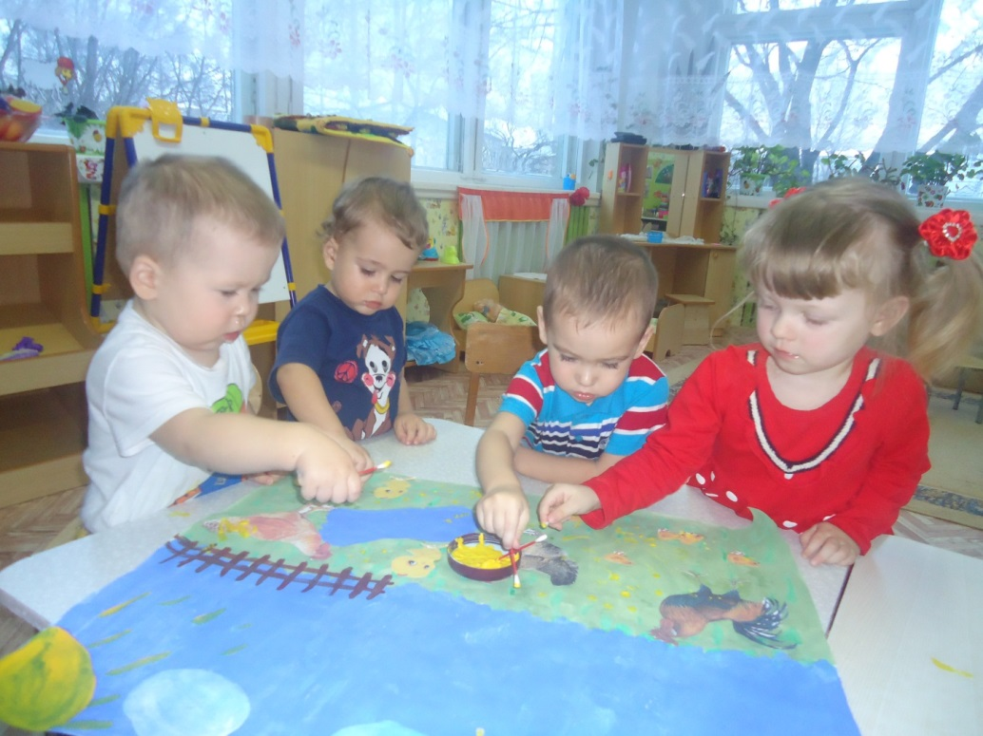
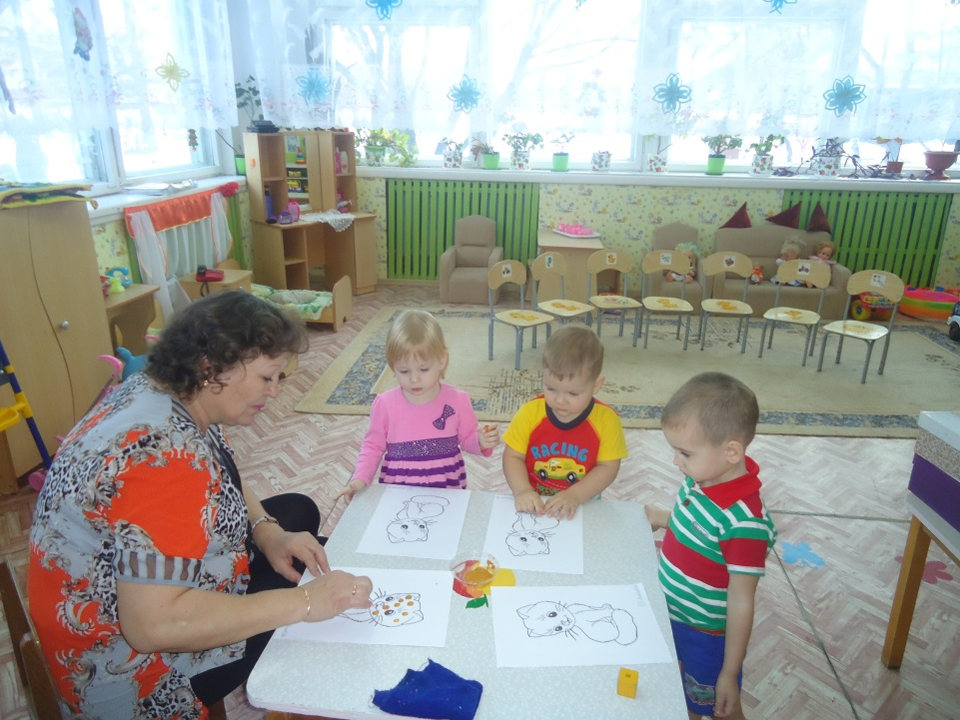
Рисование «Наши уточки с утра…»
«Киска, киска, киска брысь…»

Slide 7
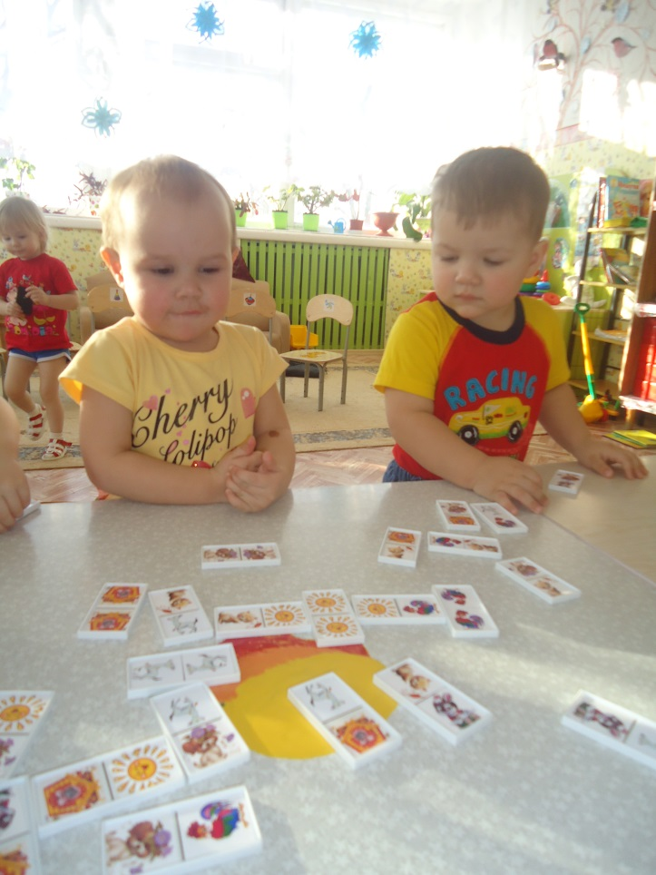
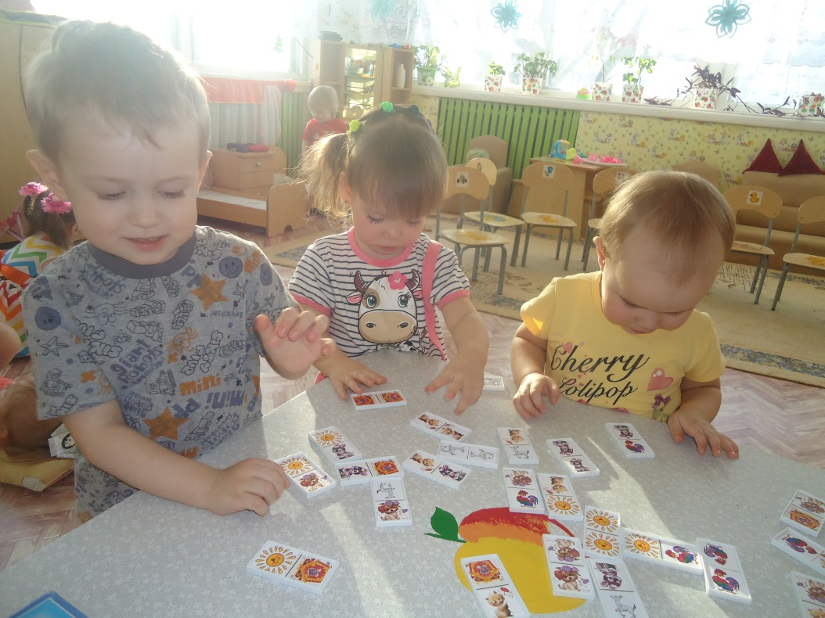
Настольно-печатные игры по мотивам потешек
«ДОМИНО»

Slide 8
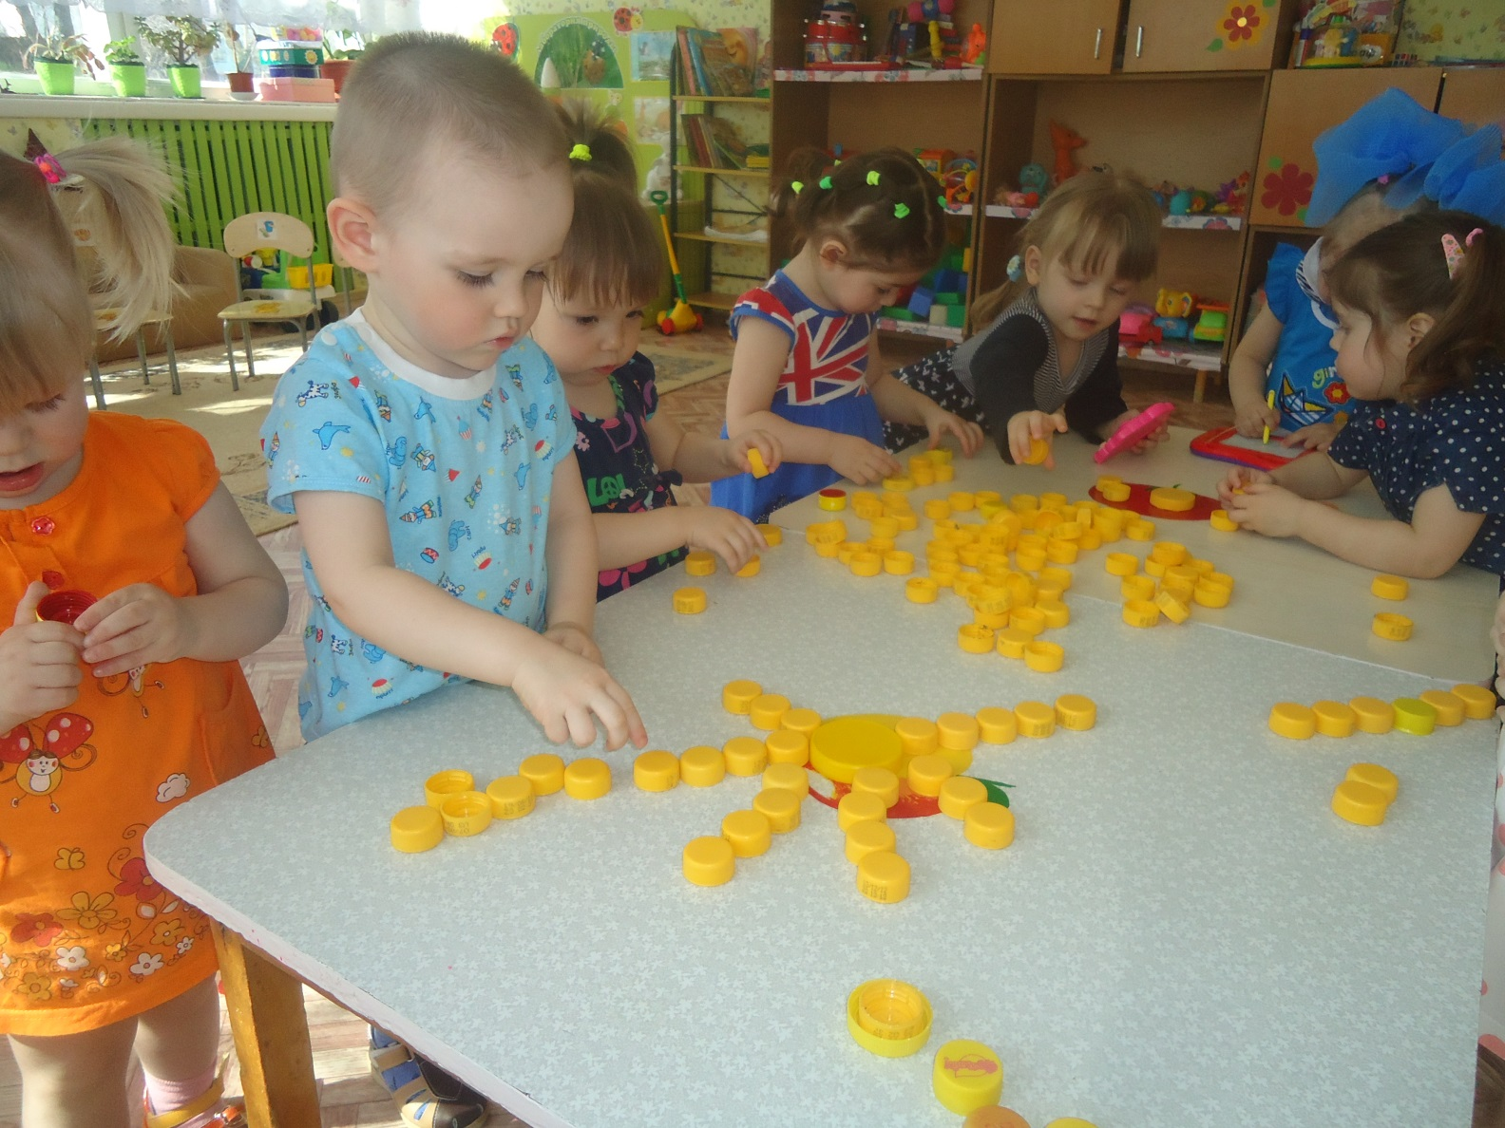
Конструирование
«Солнышко»

Slide 9
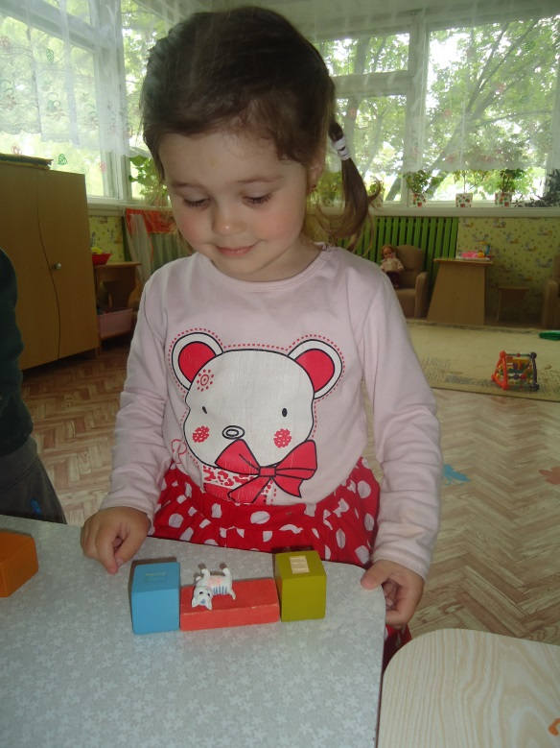
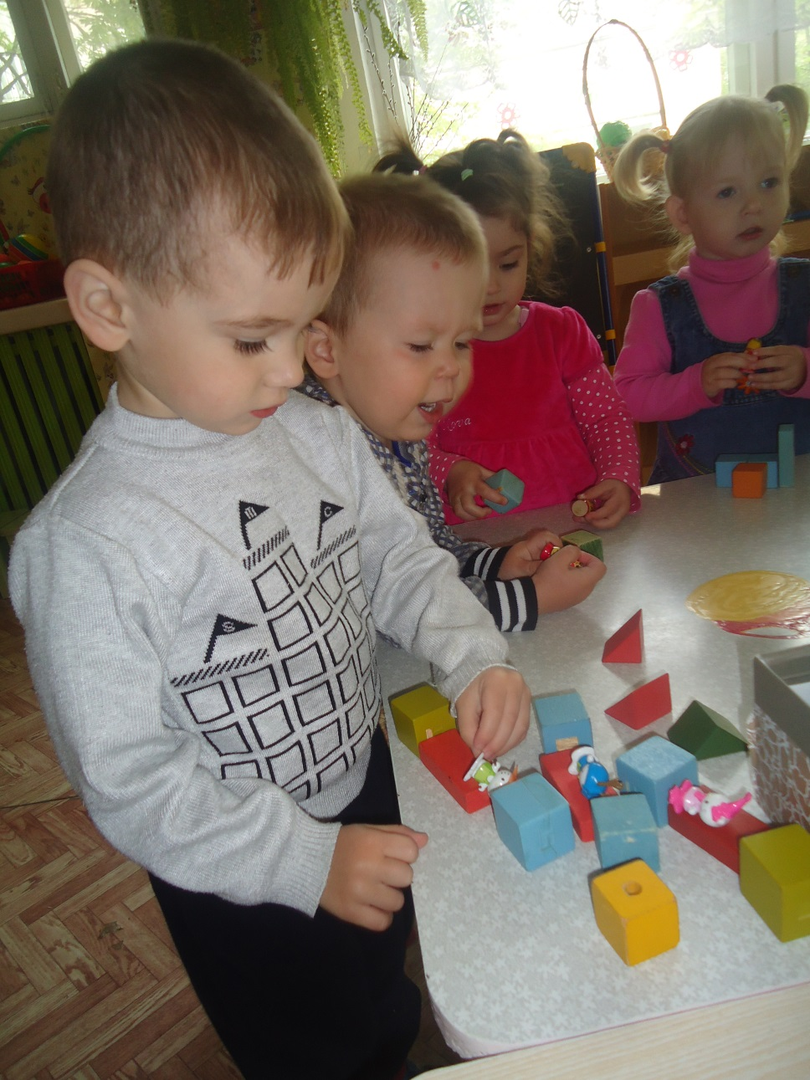
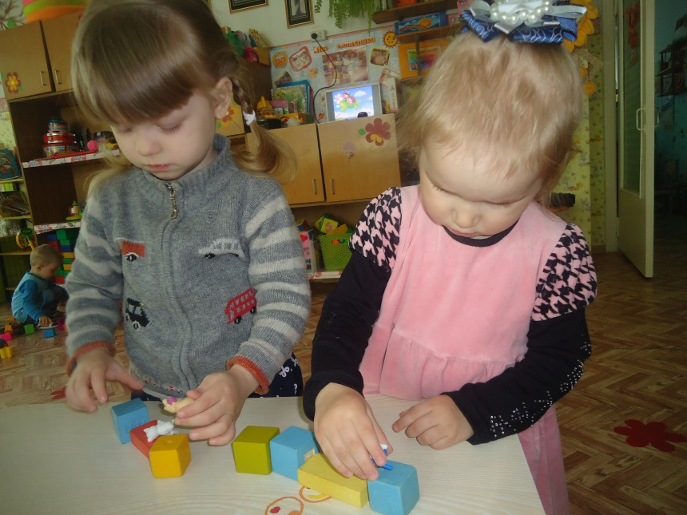
«Кроватка для котика…»

Slide 10
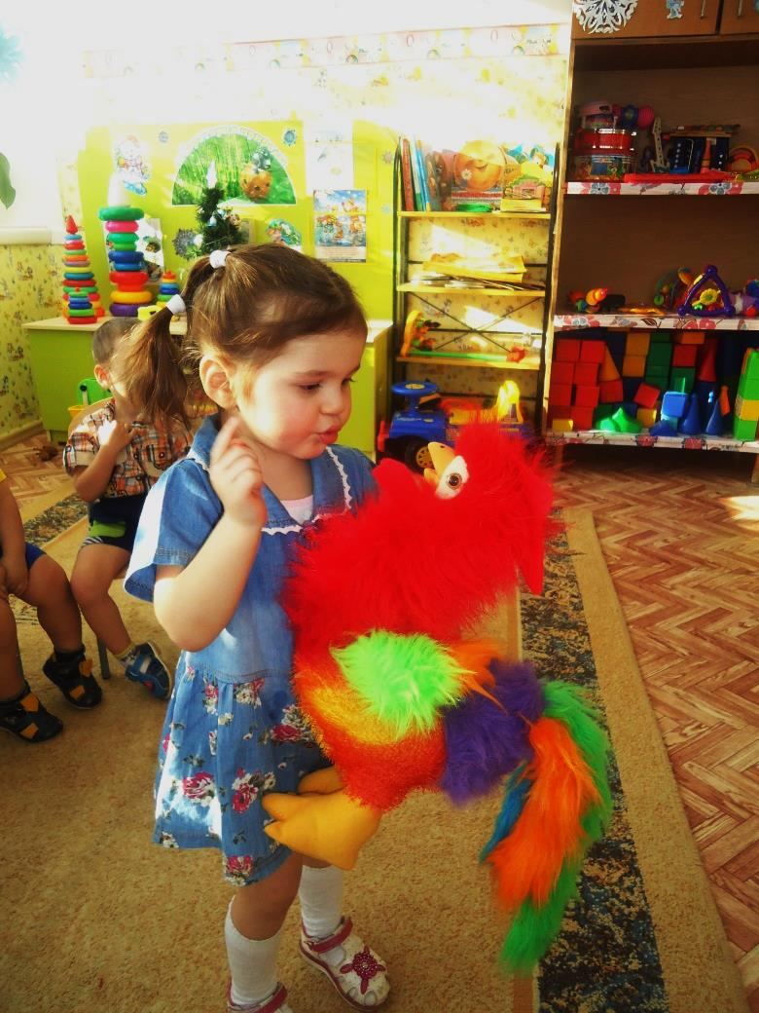
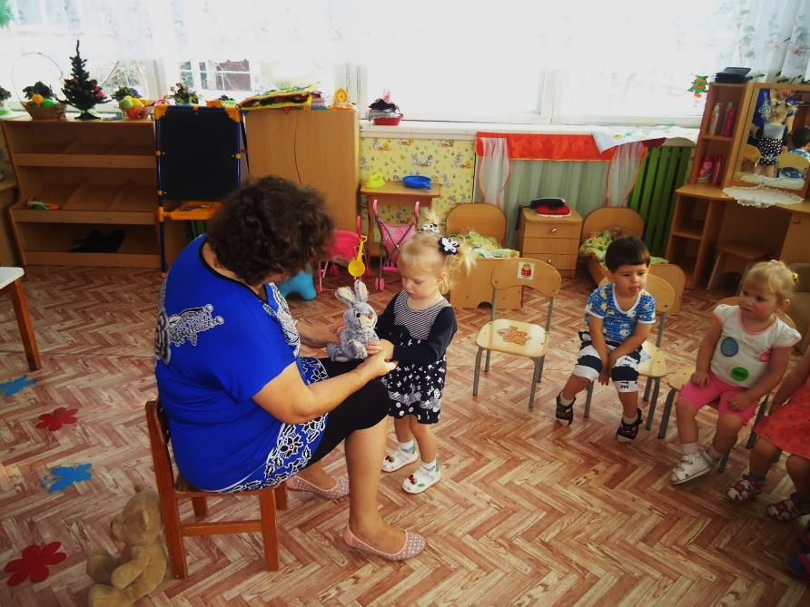
Разучивание и проговаривание потешек
«Петушок, петушок…»
«Заинька трусишка…

Slide 11
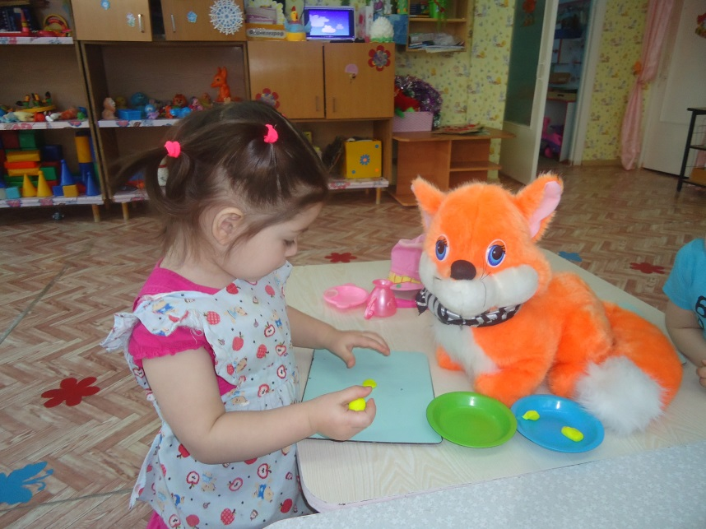
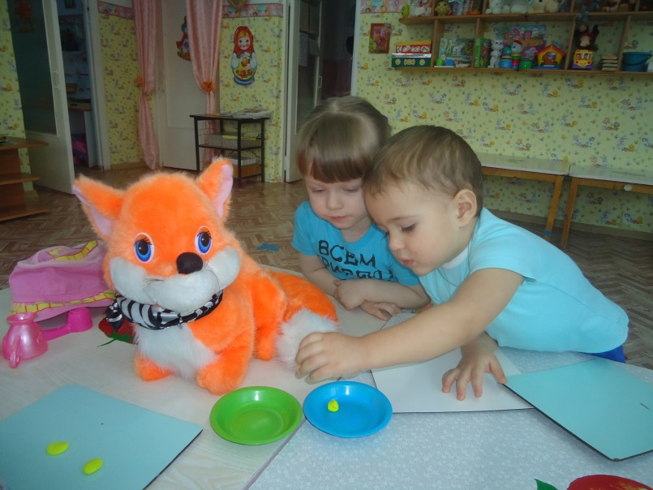
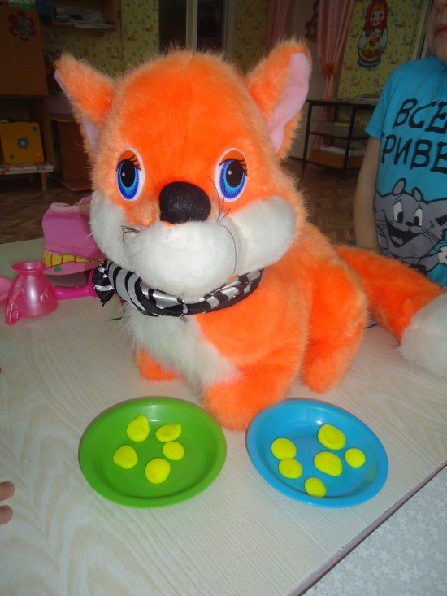
Лепка
Ладушки, ладушки. Мы пекем оладушки…

Slide 12
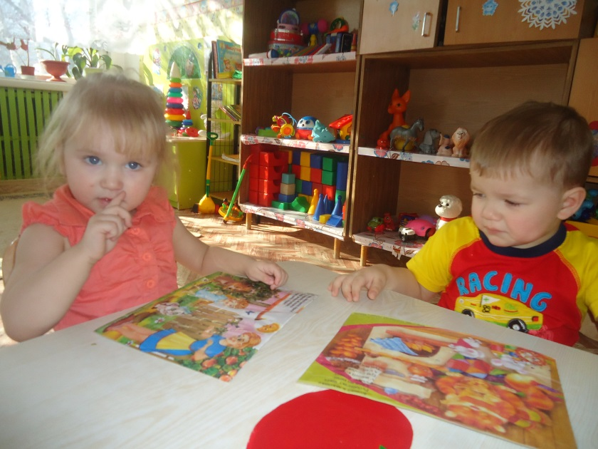
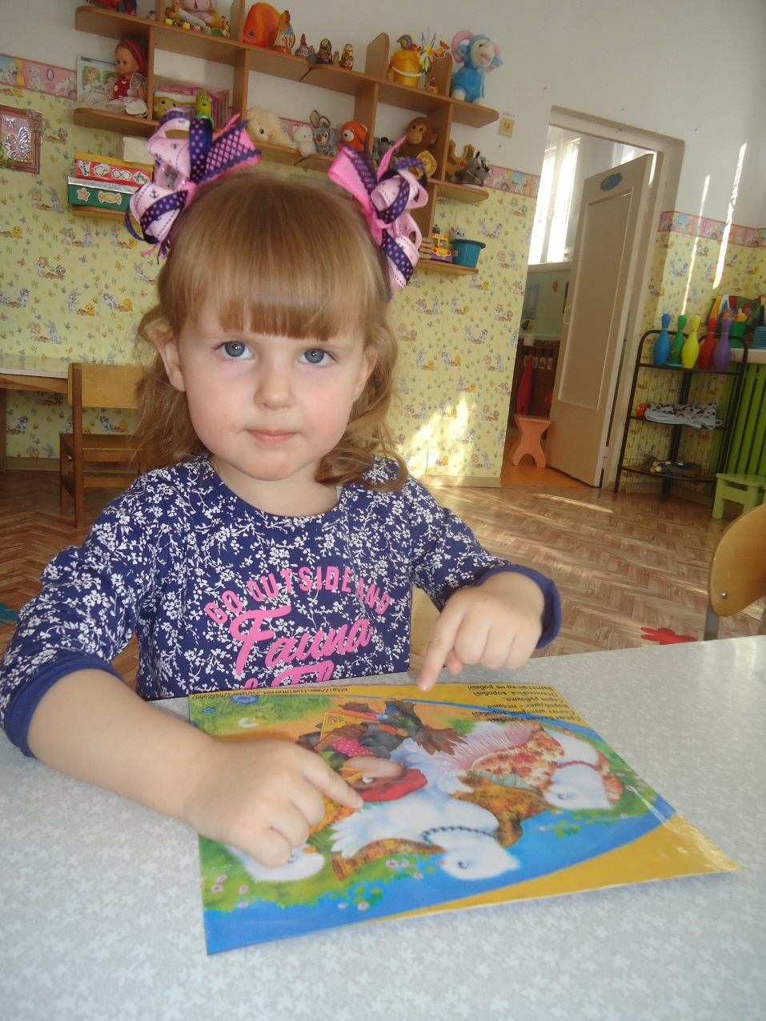
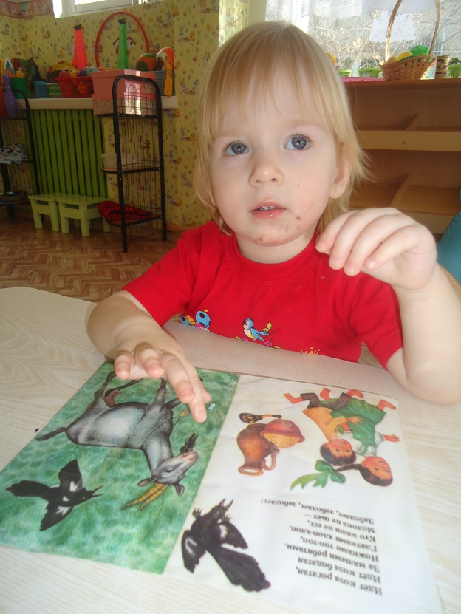
Рассматривание иллюстраций

Slide 13
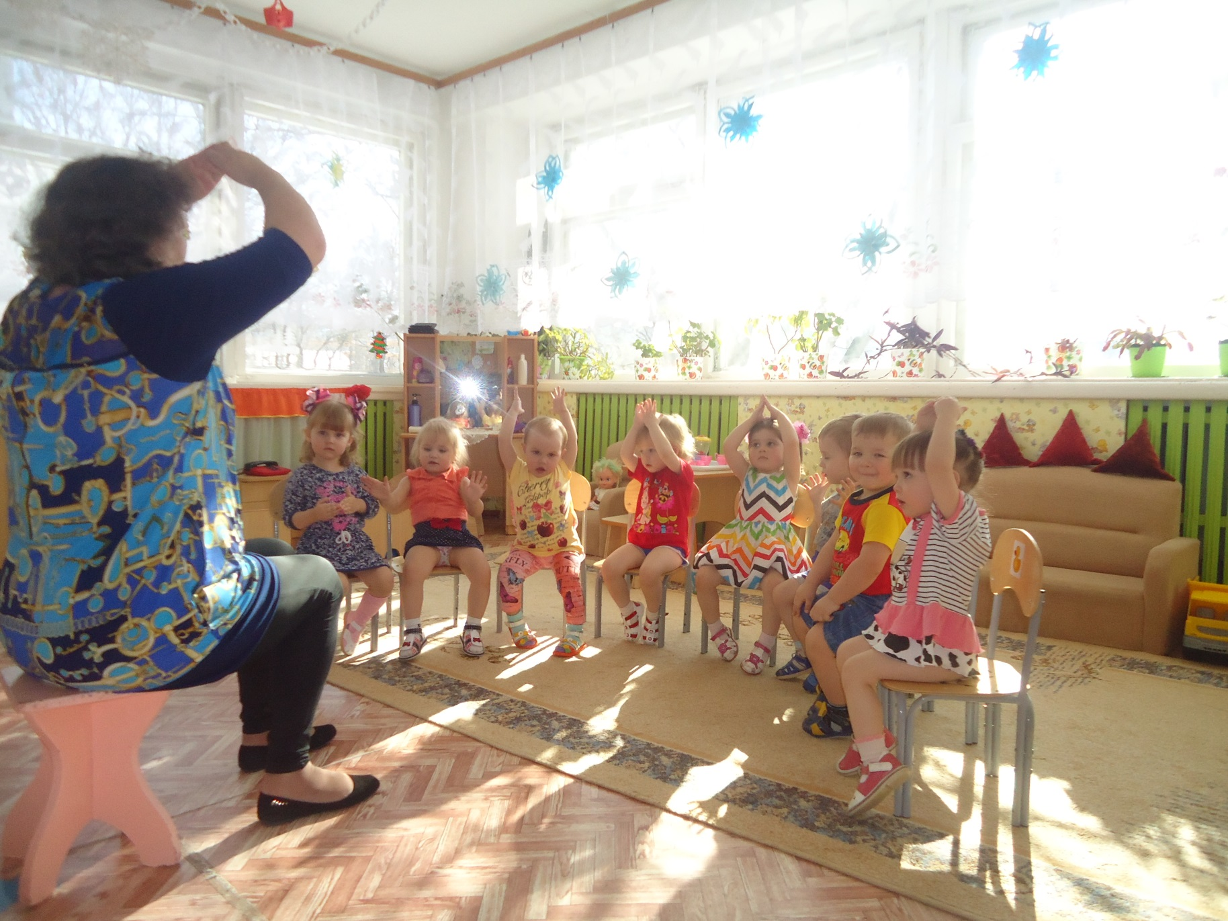
Пальчиковая гимнастика

Slide 14
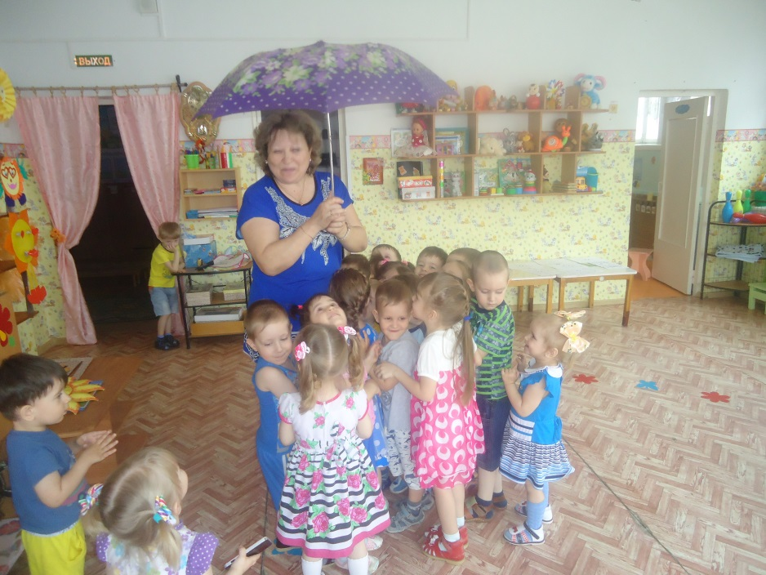
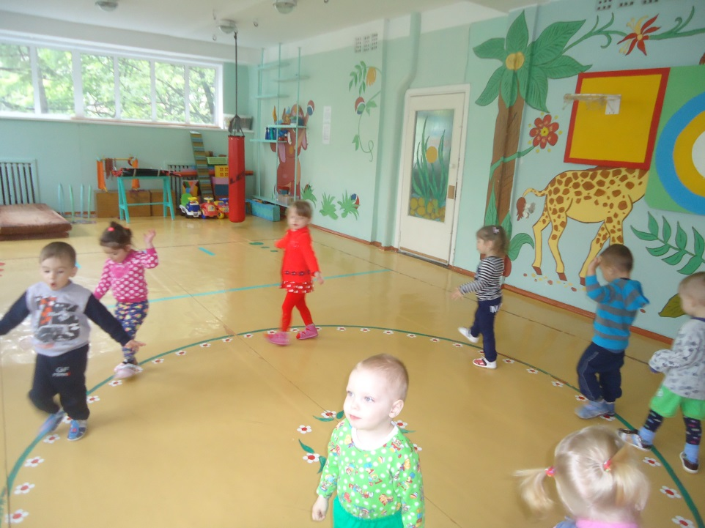
Подвижные игры
«Солнышко и дождик»
«Большие ноги идут по дороге..»

Slide 15
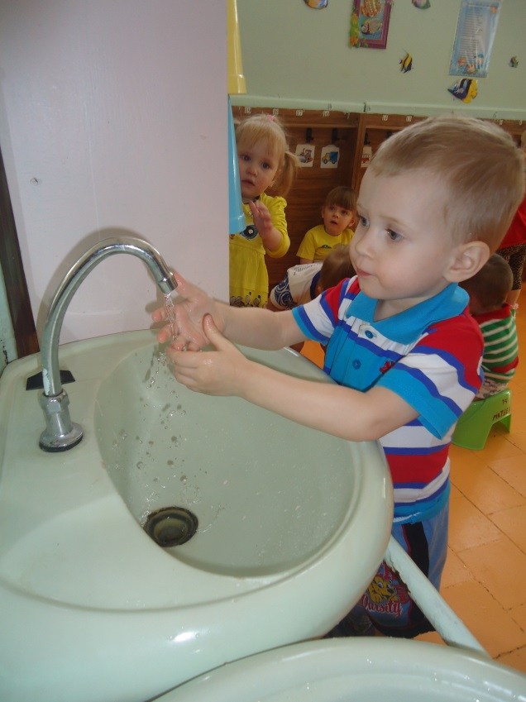
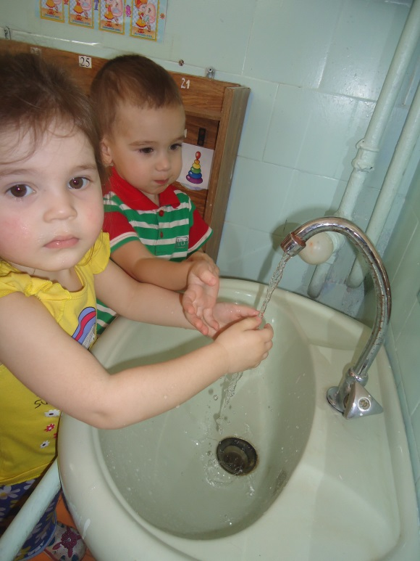
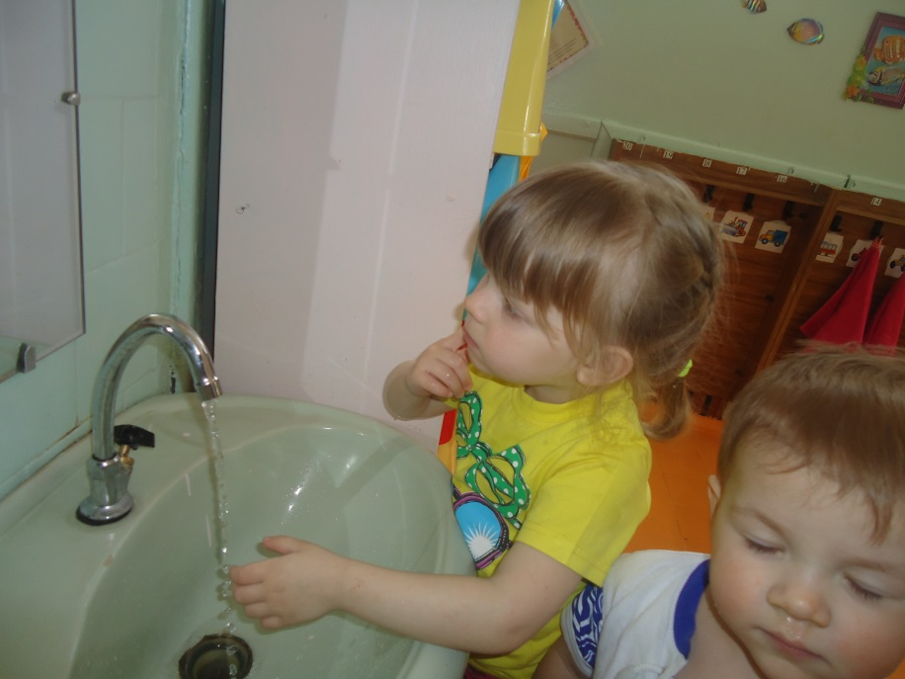
Режимные моменты
Водичка серебристая
Струится из-под крана.
И мыло есть душистое,
Совсем как в нашей ванной.

Slide 16
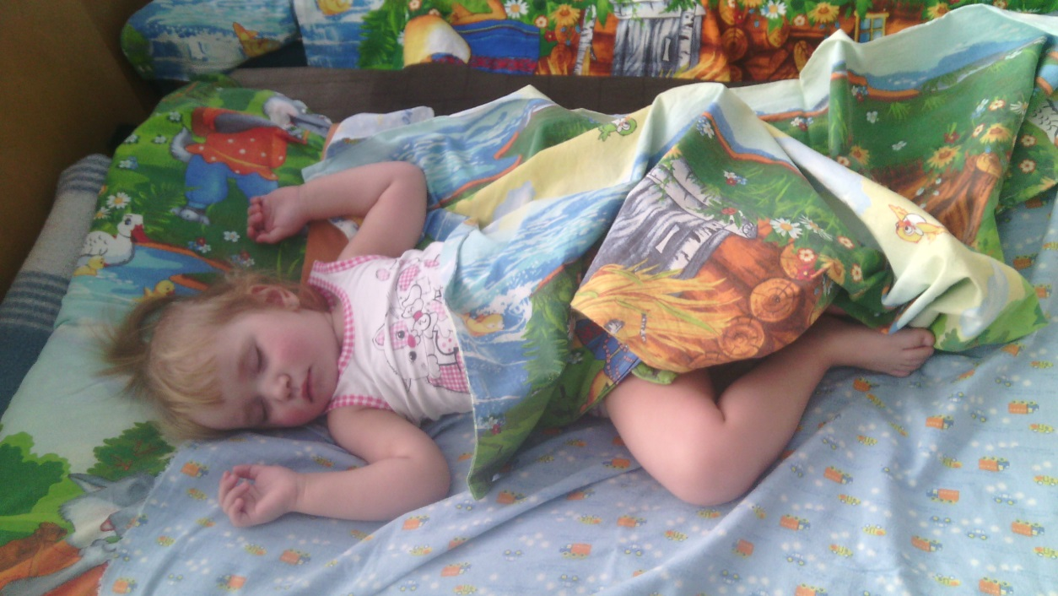
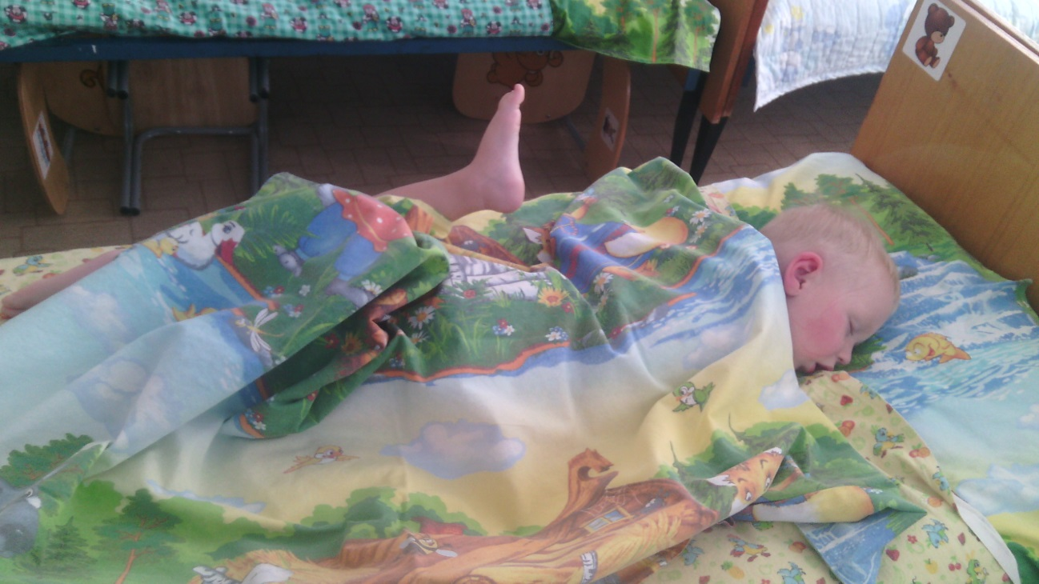
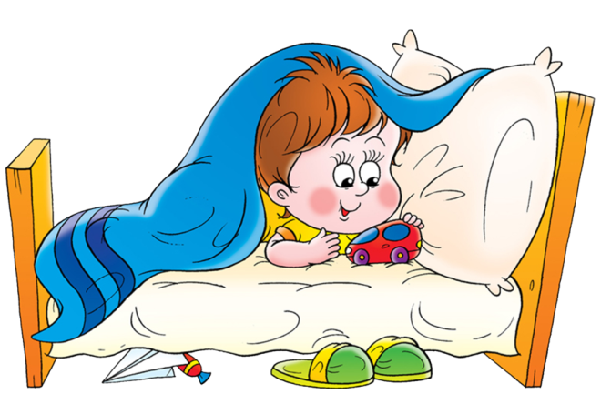
Бай-бай, бай-бай,
Ты, собаченька, не лай,
Петушок, не кричи
И Ванюшу не буди.

Slide 17
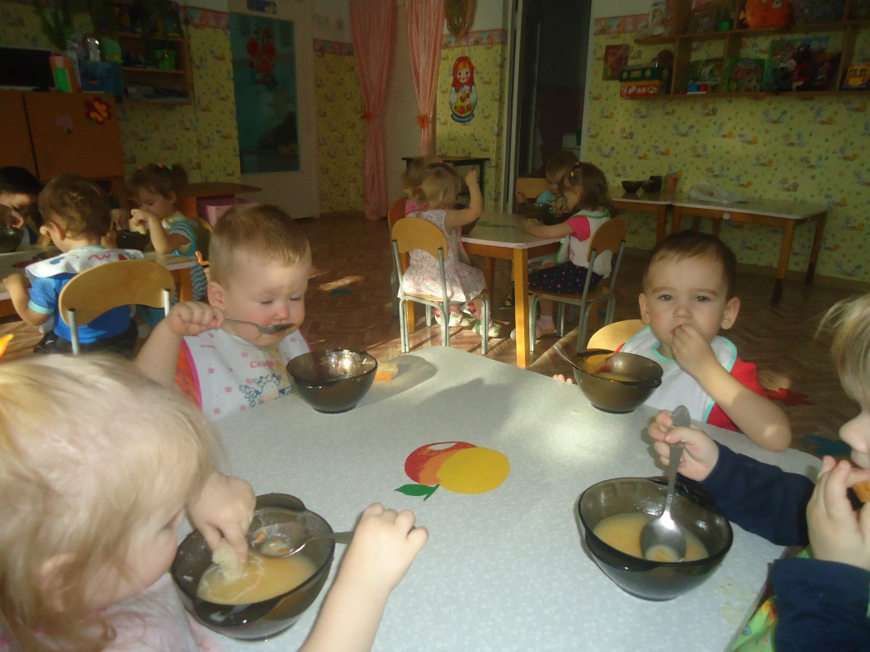
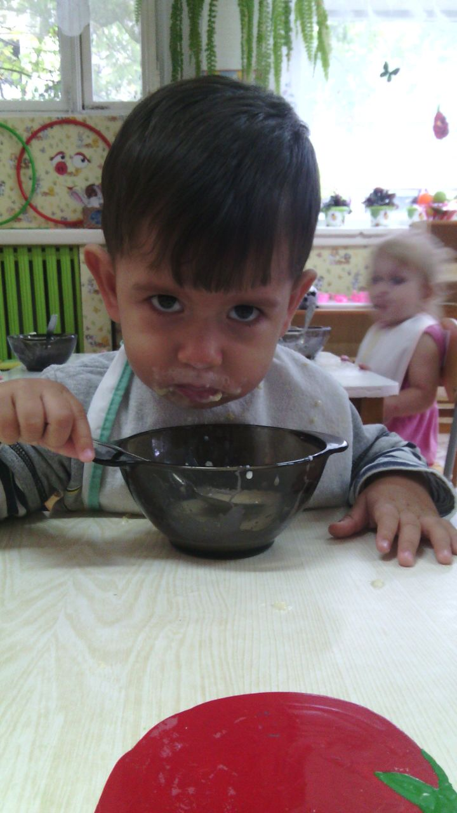
А у нас есть ложки
Волшебные немножко.
Вот — тарелка, вот — еда.
Не осталось и следа

Slide 18
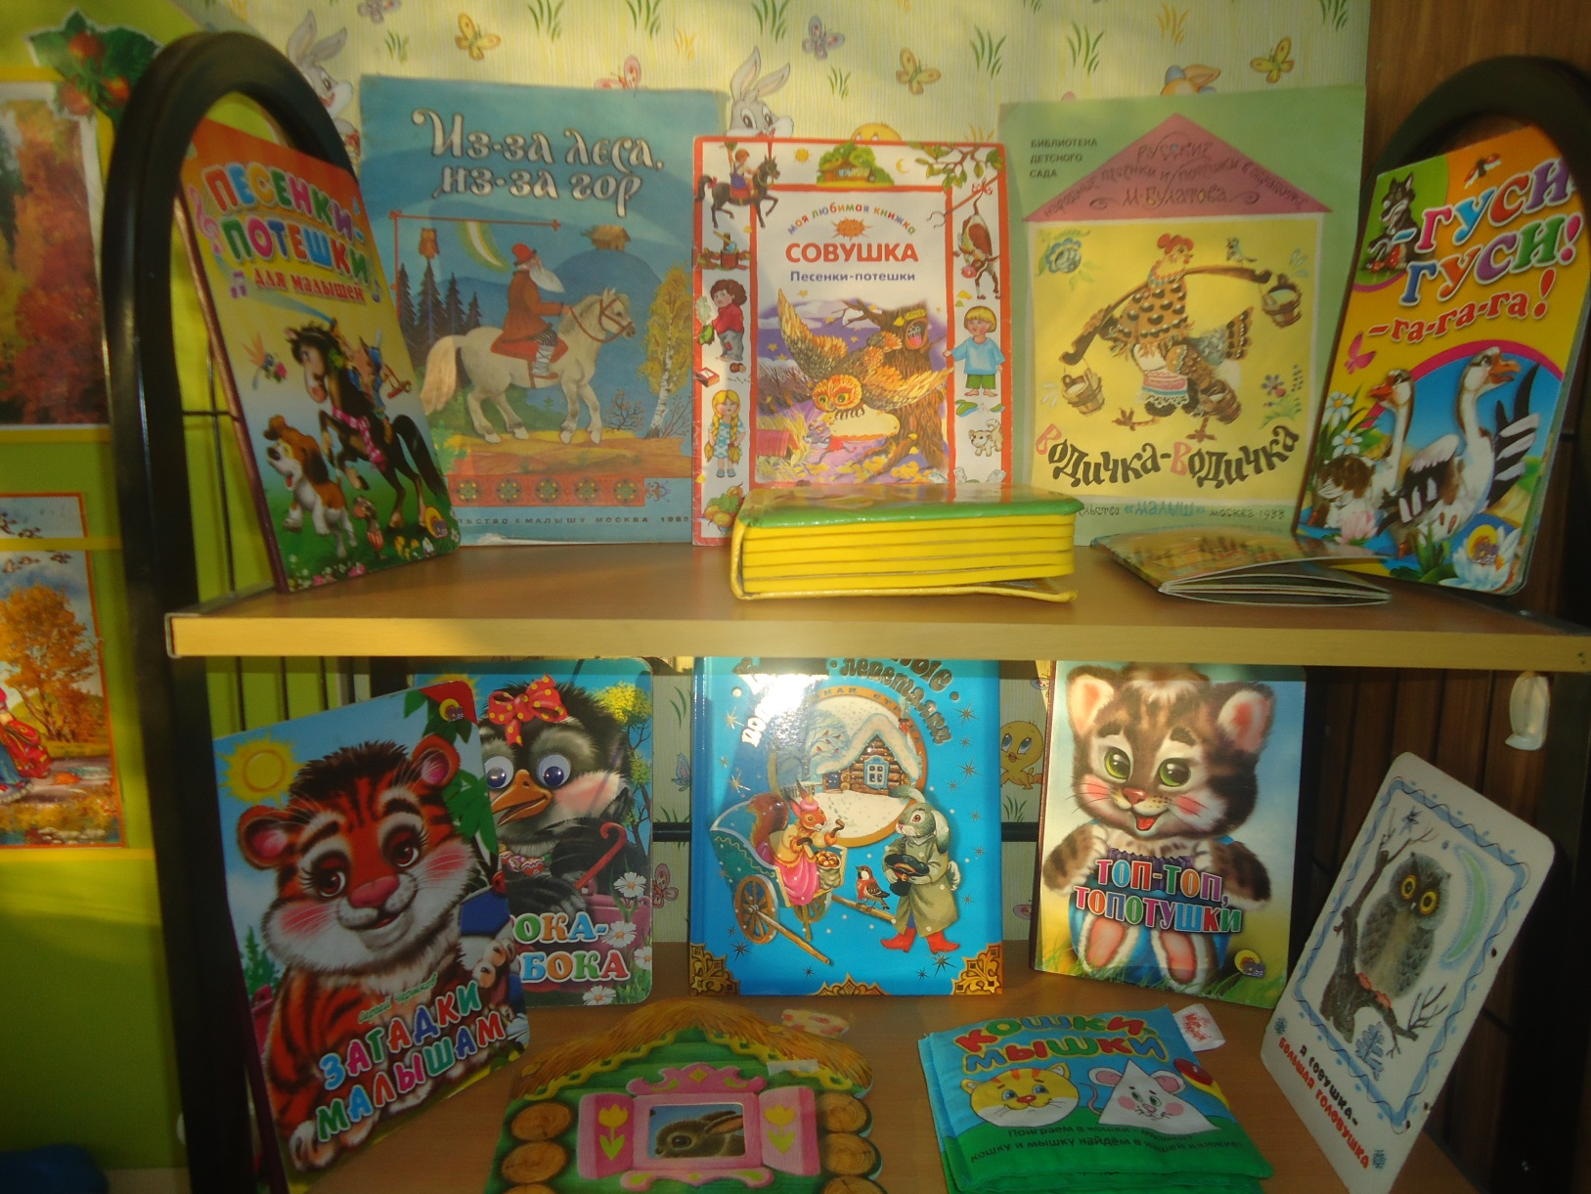
Наша первая библиотека

